Slide 1
שם עצם

Slide 2
מהו שם עצם?

Slide 3
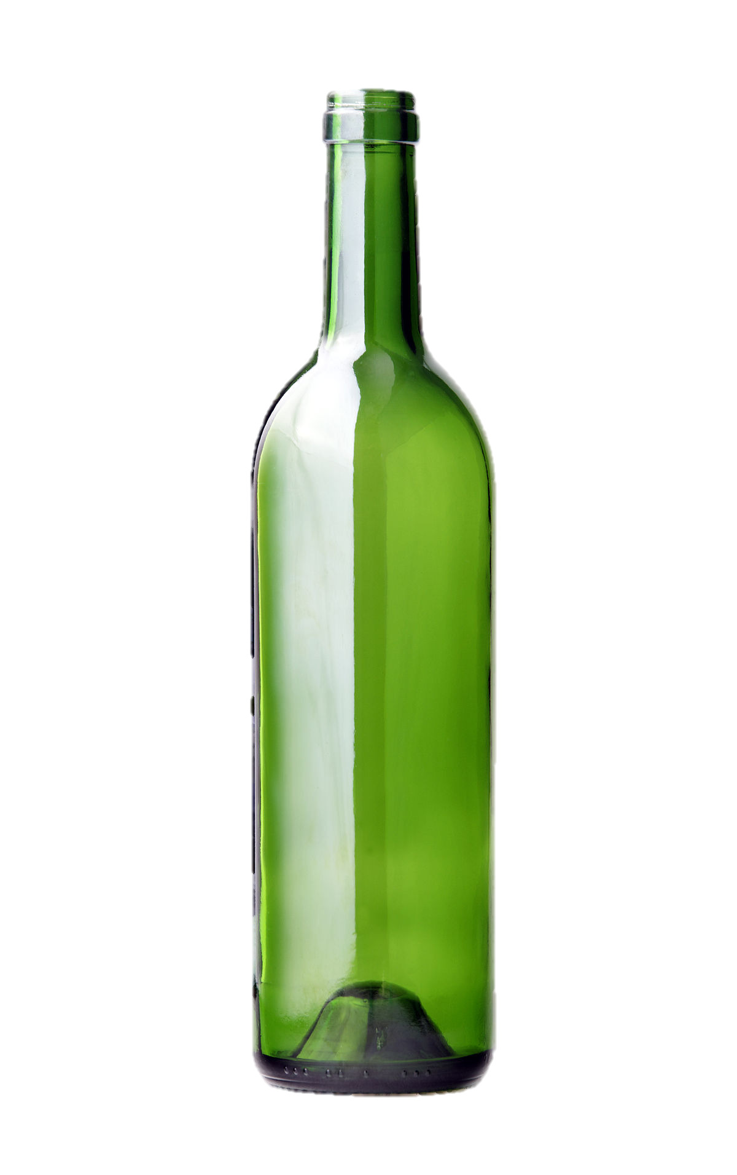
שֵׁם עֶצֶם =מִלָּה הַמְּצַיֶּנֶת אֶת שְׁמוֹ שֶׁל דָּבָר מְסֻיָּם
חַי אוֹ צוֹמֵחַ אוֹ דּוֹמֵם.
למשל:
פרח
בקבוק
ספר

Slide 4
תנו דוגמאות לשמות עצם
הנמצאים בכיתה

Slide 5
תנו דוגמאות לשמות עצם
הנמצאים בחצר בית ספר

Slide 6
לרוב שמות העצם יש צורת ריבוי.
כלומר, הם יכולים לבוא ביחיד או ברבים.
● תמונה – תמונות
● עט- עטים
● סיר- סירים

Slide 7
תנו דוגמאות לשמות עצם
ביחיד וברבים

Slide 8
נעבור לתרגול
הוציאו מחברות עברית
יש לך עיפרון?

Slide 9
בֵּין הַמִּלִּים שֶׁלִּפְנֵיכֶם מִסְתַּתְּרִים שִׁבְעָה שְׁמוֹת עֶצֶם (גַּם בְּיָחִיד וְגַם בָּרַבִּים). הֶעְתִּיקוּ לַמַּחְבֶּרֶת רַק אֶת שְׁמוֹת הָעֶצֶם.
שָׁעוֹן, אָכַלְתִּי, מִטְרִיָּה, גָּזַרְנוּ, וִילוֹן, אֵצֶל, תַּכְשִׁיטִים, עִתּוֹן, צִיּוּרִים, לִפְנֵי, מִשְׁקָפַיִם, נִרְדַּם, דַּי.
כָּעֵת, הֶעְתִּיקוּ, לְפִי הַסֵּדֶר, אֶת הָאוֹת הָרִאשׁוֹנָה שֶׁל כָּל מִלָּה שֶׁסִּמַּנְתֶּם.
מָה קִבַּלְתֶּם?

Slide 10
איך נזהה
שם עצם?
ניתן להוסיף לשם העצם
כינוי שייכות " של " בנטיות השונות:
שלי, שלך, שלנו וכו'.
●אפשר לומר הסל שלי ובמילה אחת- סלי
●אפשר לומר הספר שלך ובמילה אחת –ספרך
●אפשר לומר הארץ שלנו ובמילה אחת - ארצנו

Slide 11
איך נזהה
שם עצם?
ניתן גם להוסיף לשם העצם
את ה' הידיעה- הַ.
אפשר לומר הַ + מחברת- הַמחברת
אפשר לומר הַ + תיק- הַתיק
הערה:
אי אפשר להוסיף לפועל את ה' הידיעה.
אי אפשר לומר הַ +אָכַל - הַאָכַל.

Slide 12
איך נזהה
שם עצם?
זכרו!
שם עצם היא לא מילה שמציינת זמן.
אי אפשר להטות שם עצם לפי זמנים
עבר הווה או עתיד כמו פועל.

Slide 13
נעבור לתרגול
הוציאו מחברות עברית
יש לך מחדד?

Slide 14
לִפְנֵיכֶם מִלִּים שׁוֹנוֹת וּבֵינֵיהֶן שֶׁיֵּשׁ שְׁמוֹת עֶצֶם. הֶעְתִּיקוּ הַמִּלִּים לַמַּחְבֶּרֶת, מָצְאוּ אֶת שְׁמוֹת הָעֶצֶם וְסַמְּנוּ אוֹתָם (נָסוּ לְהוֹסִיף לְכָל מִלָּה אֶת הֵא-הַיְּדִיעָה וּמִילַת שַׁיָּכוֹת, וְכָךְ תֵּדְעוּ אִם הַמִּלָּה הִיא שֵׁם עֶצֶם אוֹ לֹא)
מַרְק צָחַקְנוּ אֲדָמָה
קַמְתִּי חֲבֵר חֲלוֹם
מַיִם פֶּלֶאפוֹן אֵיפֹה

Slide 15
אפשר לחלק את שמות העצם לקבוצות:
שמות עצם מוחשיים
שמות עצם מופשטים
שמות עצם פרטיים
???

Slide 16
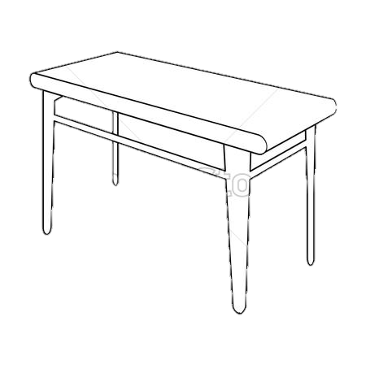
שם עצם מוחשי
שם של דבר שניתן לחוש באחד מחמשת החושים :
ראיה, שמיעה, ריח, טעם ומישוש.
מרק, צלחת ,ומחשב
הם גם שמות עצם מוחשיים.
שולחן הוא שם עצם מוחשי כי ניתן לראות אותו ולגעת בו.

Slide 17
שם עצם שלא ניתן לחוש באחד מחמשת החושים.
אם שם העצם מתאר משהו שלא ניתן לראות, לשמוע להריח לטעום או לגעת הוא שם עצם מופשט.
שם עצם מופשט הוא שם של מושג, תחושה או רגש.
אנחנו מתחילים להבין

Slide 18
רעב הוא שם עצם מופשט, כי משמעותו הרגשה שאי אפשר לחוש בה באמצעות החושים שלנו.
מחשבה, חלום, תקוה, חופש, פחד ושנאה
הם שמות עצם מופשטים.

Slide 19
שֶׁם עֶצֶם פְּרָטִי = שם או כינוי הניתן לאדם או לבעל-חיים או למקום מסויים.
דוגמאות:
דני, ירושלים, לאקי (=שם של כלב)
שם עצם פרטי?

Slide 20
נעבור לתרגול
הוציאו מחברות עברית
יש לך עיפרון?

Slide 21
הכינו טבלה בת שלוש עמודות שתראה כך:
שם עצם מוחשי | שם עצם מופשט | שם עצם פרטי

Slide 22
לפניכם רשימת מילים סדרו בתוך הטבלה שהכנתם במחברת
אהבה
צרפת
עצבות
תל אביב
עט
כדור רגל
חלום
יעקב
נרות
בקבוק

